Slide 1
В мире очень много разных и интересных профессий. Некоторые люди ещё в детстве выбирают, кем они будут в будущем. Другие находят работу, о которой они даже не мечтали. Главное, чтобы твоя профессия была для тебя интересной и любимой.

Slide 2
МБОУ Сохрановская СОШ Наши проекты В мире профессий «Профессии моих родителей» Выполнил ученик 2 класса Емельяненко Александр Учитель: Власова Т.Ф.

Slide 3
Мой папа – газовик. Его профессия – мастер ЛЭС, линейно эксплуатационной службы компрессорной станции.

Slide 4
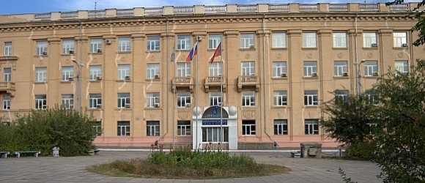
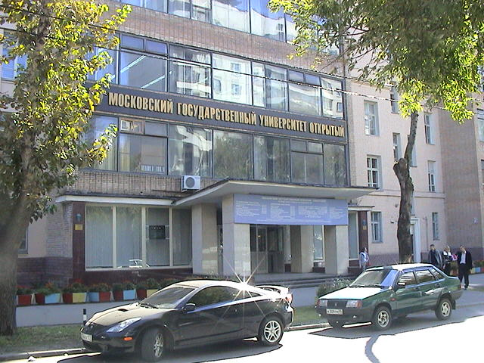
Он закончил Волгоградский колледж нефти и газа
А затем - Московский государственный открытый университет

Slide 5
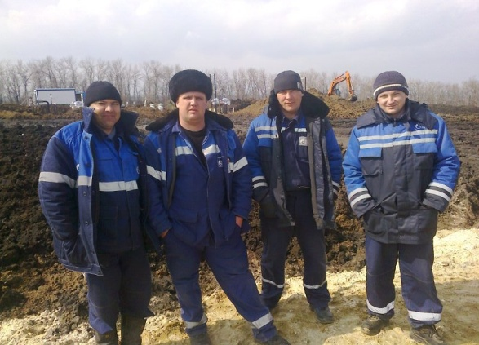
Компрессорная станция транспортирует газ в разные уголки нашей страны и заграницу.

Slide 6
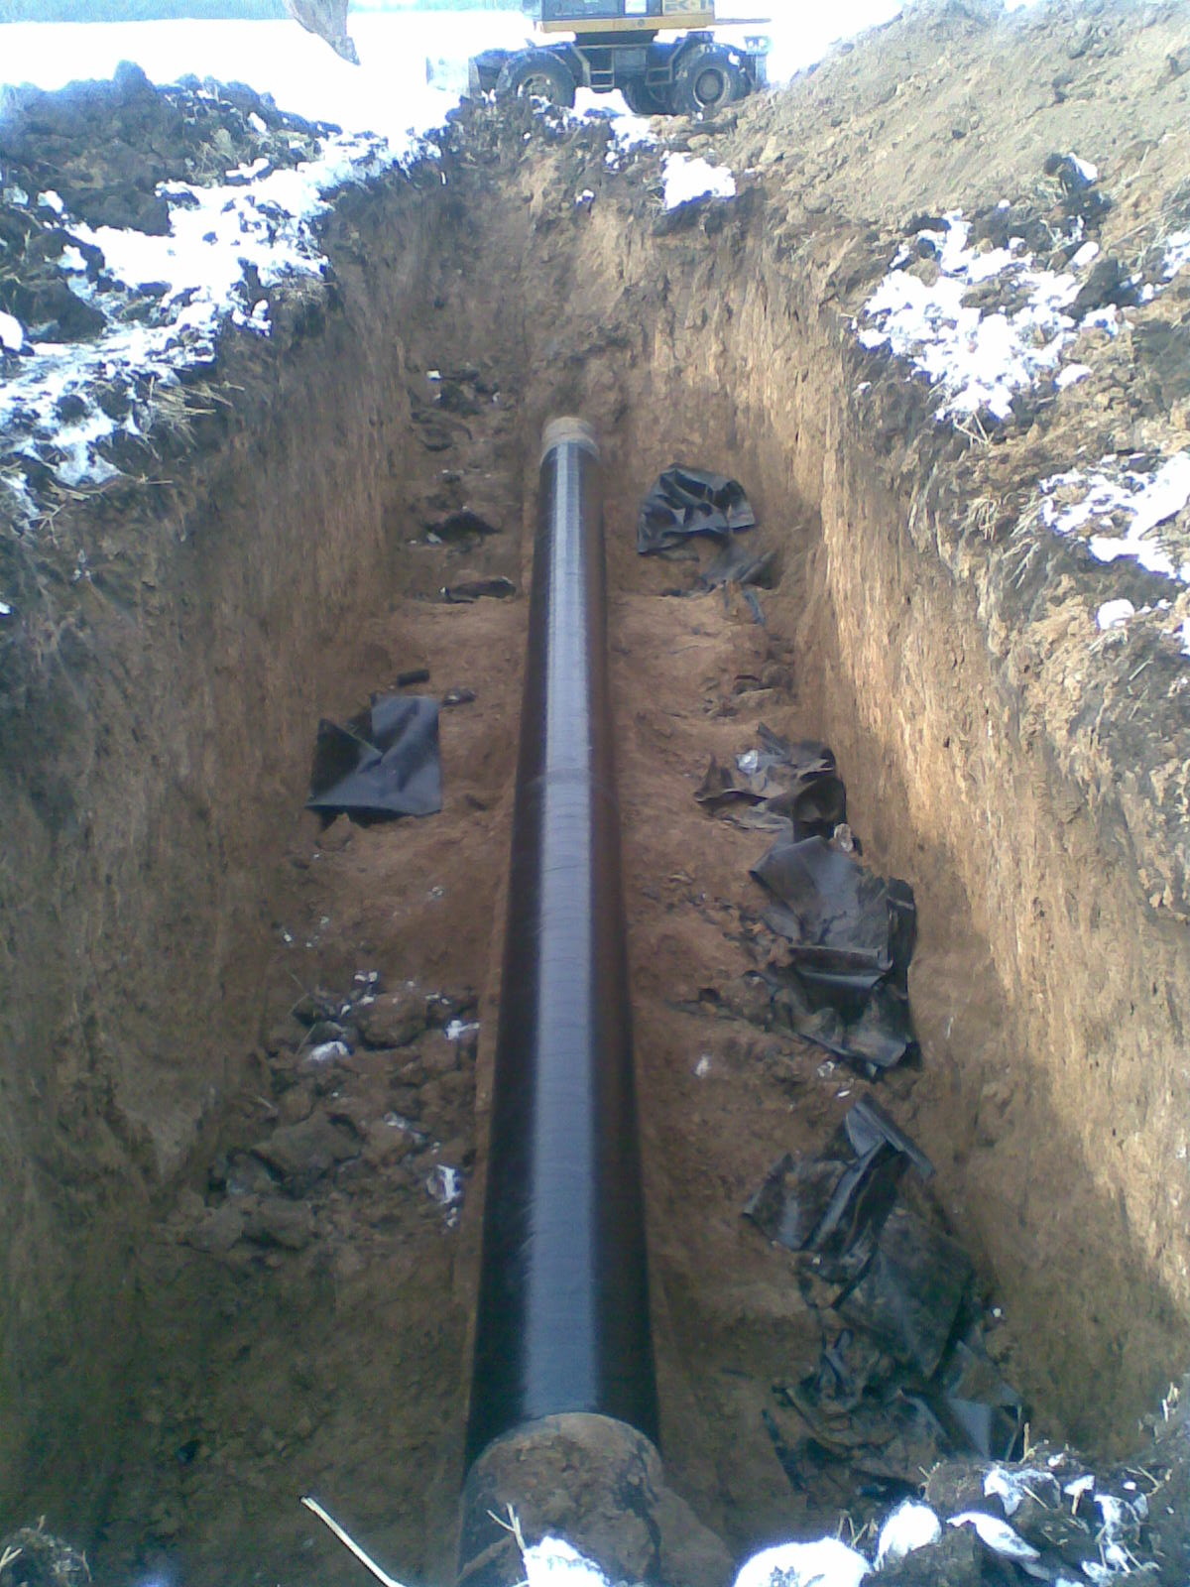
Рабочие службы ЛЭС, трубопроводчики, сварщики, обходчики, ремонтируют трубы.

Slide 7
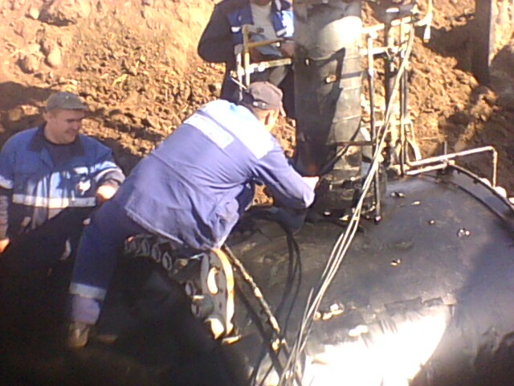
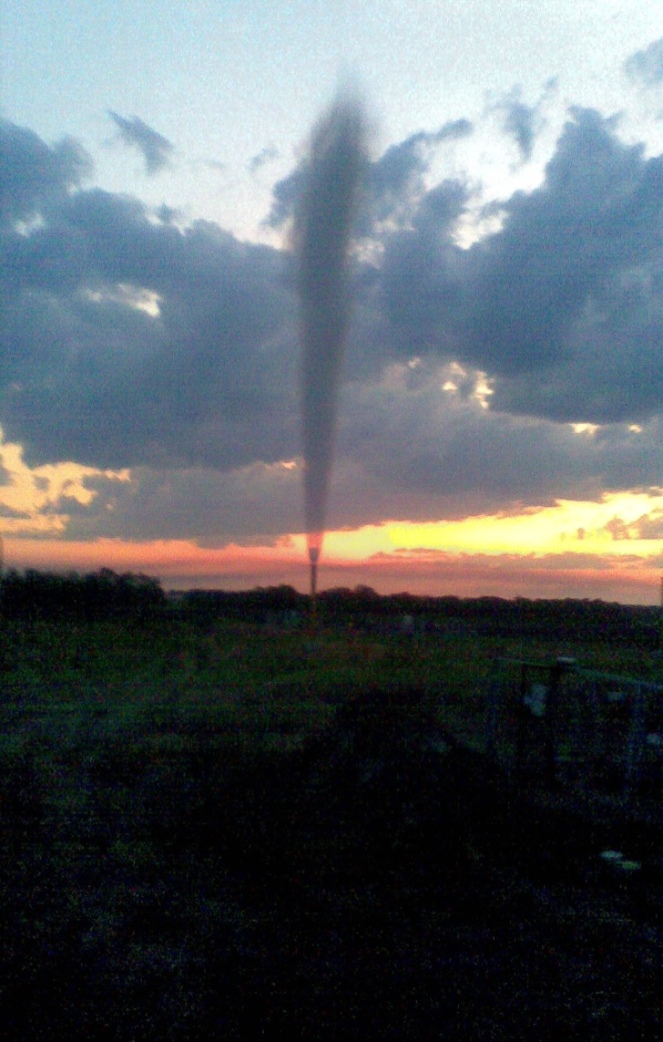
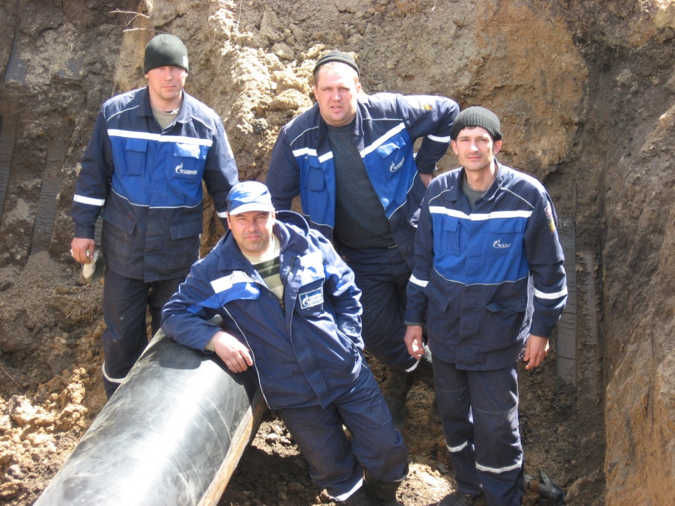
Для таких работ необходимо стравить газ. При этом получается огромная шумная свеча.
Трубопроводчики меняют краны, изоляцию, сварщики режут и варят саму трубу.

Slide 8
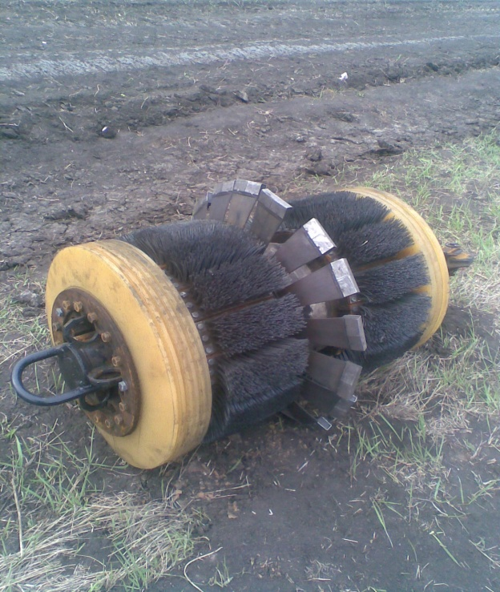
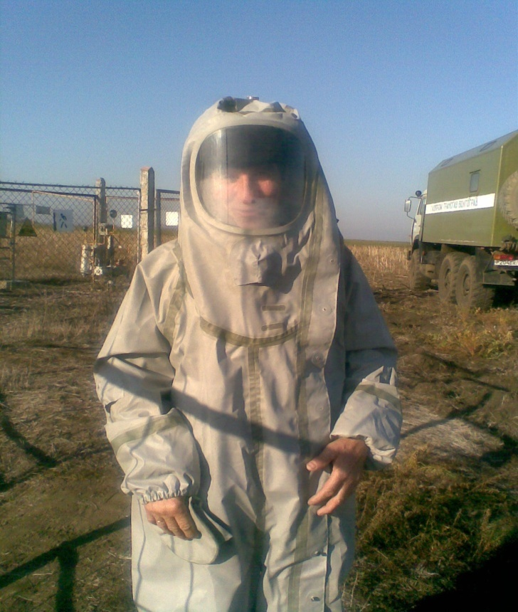
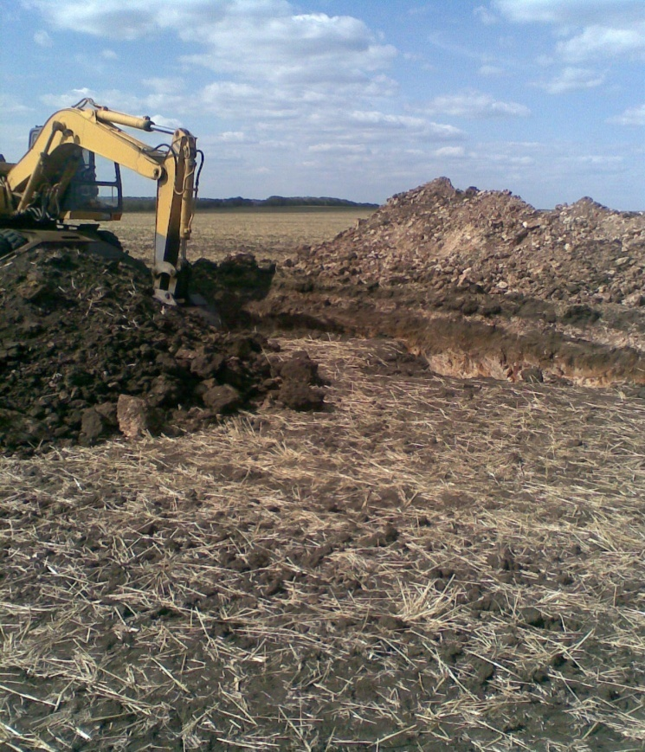
Особо опасные работы на газопроводе называются
огневыми.
Чтобы газ зимой не замёрз, мой папа привозит и заливает в трубы метанол – очень ядовитый спирт. Поэтому во время этой работы он надевает специальный костюм.

Slide 9
Моя мама – учитель.
Это очень нужная и важная профессия.

Slide 10
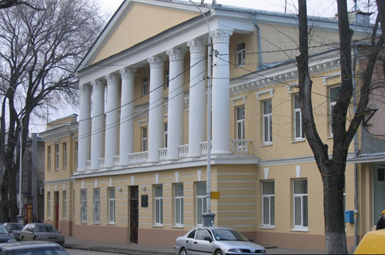
Моя мама закончила Таганрогский государственный педагогический институт, факультет иностранных языков

Slide 11
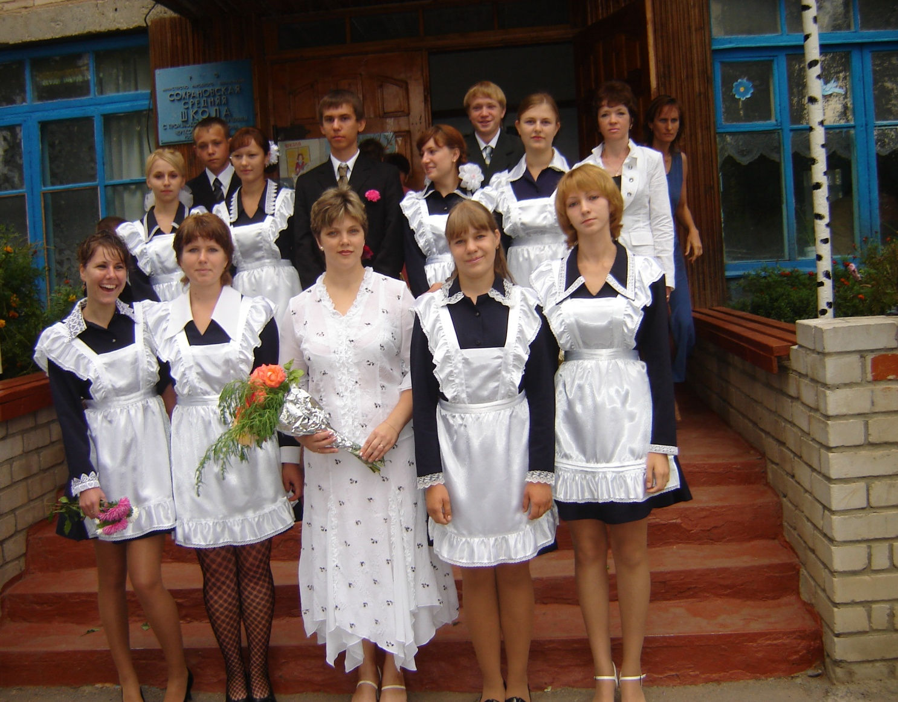
Мама – учитель немецкого языка. Она учит школьников говорить на иностранном языке.
Она проводит также уроки русского языка: объясняет детям орфограммы, учит писать сочинения, стремится, чтобы речь учеников была
красивой и грамотной.

Slide 12
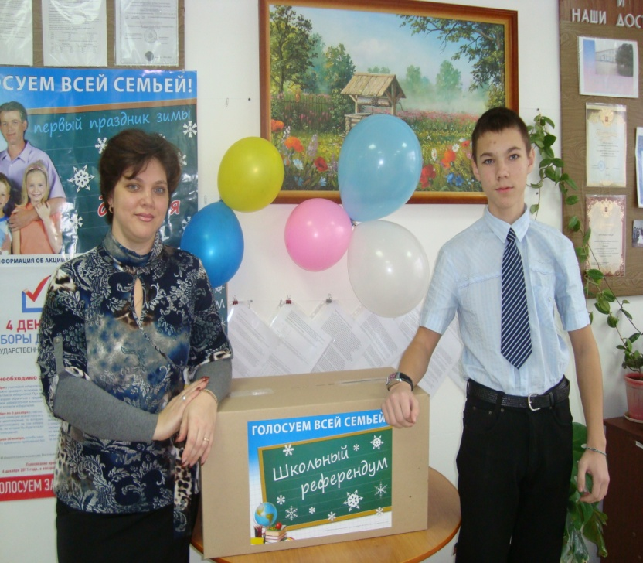
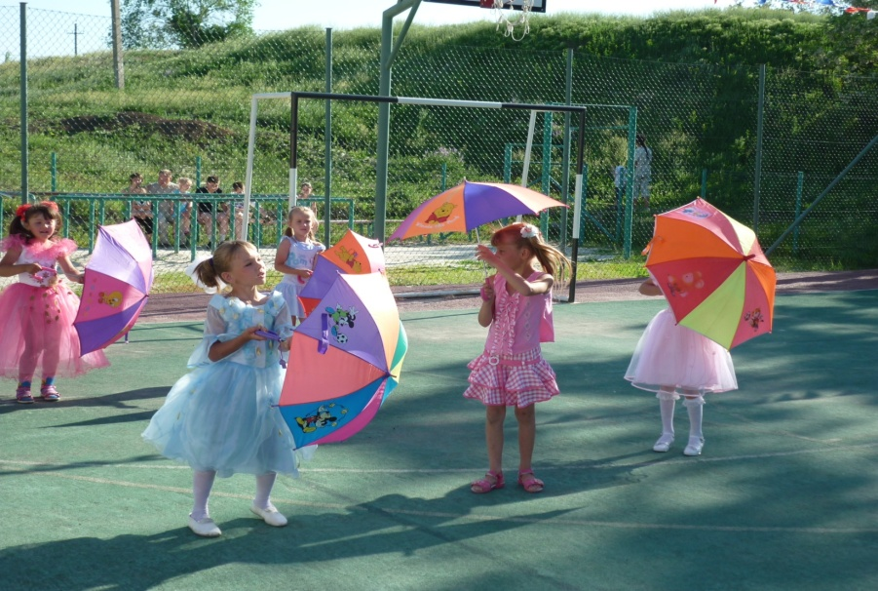
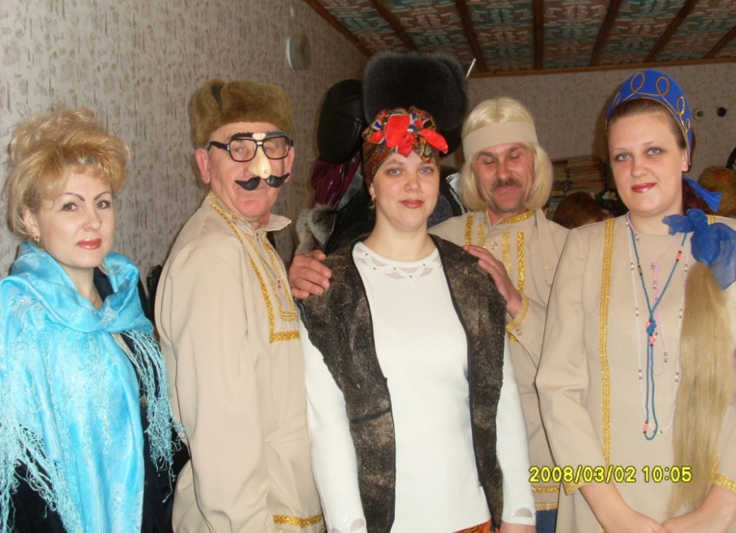
Ещё она организует различные мероприятия: праздники, акции, встречи, соревнования, игры для школьников.

